Slide 1
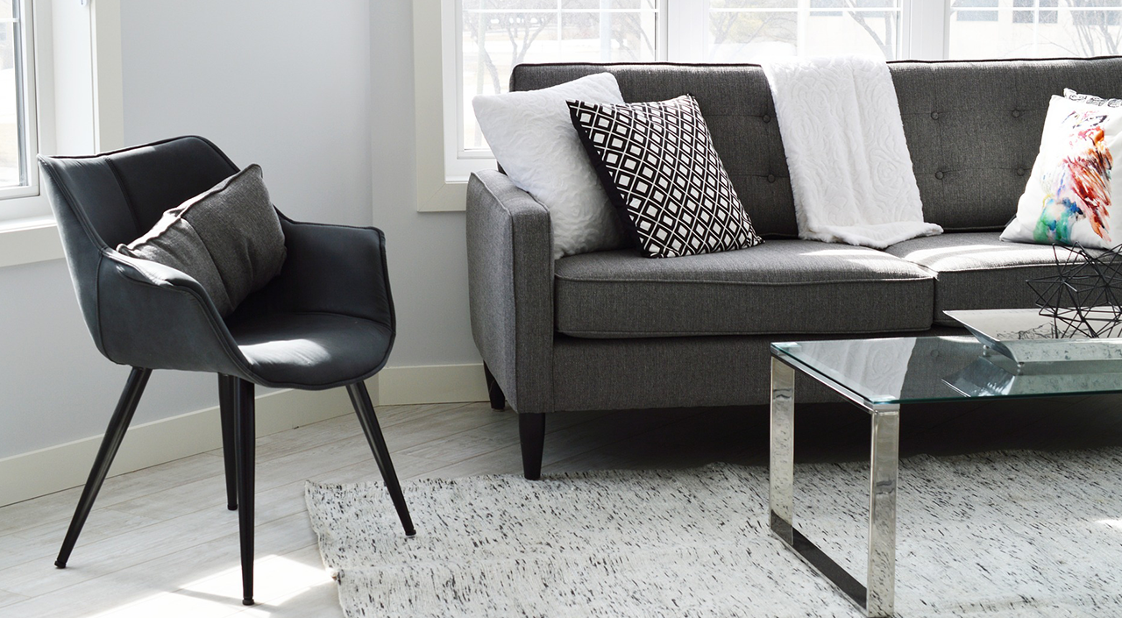
One-person households Project with One_Team
MZ 세대를 위한 1인가구
주거지역 추천 서비스

Slide 2

One-person households Project with One_Team
MZ 세대를 위한 1인가구 주거지역 추천 서비스
History
NO | Version | Author | Page | Description | Date
1 | 0.1 | 김용헌, 최원 | 1p – 19p | 기획안 초기 내용 작성 | 2023.05.07
2 | 0.2 | 최원 | 1p – 20p | 개발 내용 추가 | 2023.05.18
3 | 0.3 | 최원 | 1p – 18p | 기획서 내용 변경 | 2023.06.07
4 | 0.4 | 최원 | 1p – 18p | 기획서 내용 변경 | 2023.06.26

Slide 3

One-person households Project with One_Team
MZ 세대를 위한 1인가구 주거지역 추천 서비스
Index
01
02
03
04
기획의도
프로젝트 목표
개발 내용
기대 효과
1-1 비자발적 요인
1-2 1인가구 생활 의향
1-3 주거형태 특징
1-4 생활시설 및 환경
2-1 목표 대상 및 프로젝트 목표
3-1 활용 데이터
3-2 개발 목표

Slide 4



One-person households Project with One_Team
MZ 세대를 위한 1인가구 주거지역 추천 서비스
1-1
기획의도
1인가구 비자발적 요인이 자발적 요인보다 커
- 비자발적인 1인가구 선택 요인 중 대부분이 학교/직장 때문에
- 자발적인 1인가구는 지속적으로 하락
1인 생활 요인 변화 및 요인별 Top1·Top2
*출처 : KB금융 2022 한국 1인가구 보고서
연령별 1인 생활 요인 변화 및 요인별 Top1
1인 생활 요인 변화 및 요인별 Top2
88.1
2020
2022
84.8
66.1
80.3
73.8
77.4
77.1
79.4
53.6
+14.8
-5.9
76.2
64.9
62.7
66.7
56.0
58.5
51.8
82.7
-1.5
67.9
67.3
61.4
비자발
자발
비자발
자발
비자발
자발
비자발
자발
38.5
37.0
20대
30대
40대
50대
(나이들면서자연스럽게)
(‘20년 : 382)(‘22년 : 430)
(606)(614)
(502)(462)
(510)(494)
비자발적
자발적
중립
구분 | 20대 | 30대 | 40대 | 50대
비자발 | 학교/직장 때문에 |  | 마음에 드는 배우자를 못 만나
자발 | 혼자가 편해서
33.0
52.9
학교/직장 때문
39.0
혼자가 편해서
45.6
배우자를 못 만나
17.0
독립을 원해서
14.5
22.1
15.8

Slide 5

One-person households Project with One_Team
MZ 세대를 위한 1인가구 주거지역 추천 서비스
1-2
기획의도
20·30대는 1인가구 생활 의향 점점 높아져
- 20대의 1인가구 생활 의향 가장 높게 나타남
- 특히 30대 여성이 높은 수준을 유지
연령 및 성별 1인 생활 지속 의향 비율 변화
*출처 : KB금융 2022 한국 1인가구 보고서
연령 및 성별 1인 생활 지속 의향 비율 변화
여성
남성
65.7
70.4
70.0
71.1
67.5
68.6
65.6
66.8
58.1
54.5
43.6
49.9
47.0
47.3
44.9
41.1
2020
2022
2020
2022
2020
2022
2020
2022
(n=남: 213, 여: 169)
(n=남: 232, 여: 198)
(n=남: 373, 여: 233)
(n=남: 384, 여: 230)
(n=남: 311, 여: 191)
(n=남: 287, 여: 175)
(n=남: 287, 여: 223)
(n=남: 281, 여: 213)
20대
30대
40대
50대

Slide 6

One-person households Project with One_Team
MZ 세대를 위한 1인가구 주거지역 추천 서비스
1-3
기획의도
연령대 높아질수록 주택 규모 커져
- 20대 1인가구 아파트 거주 비율 상승
- 30대 이상은 미래를 대비하여 중·대형 주택 선호
1인가구 현재 거주 주택 유형
*출처 : KB금융 2022 한국 1인가구 보고서
현재 거주 주택 유형
아파트
연립 및 다세대 주택
오피스텔
(n=2,000)
(n=2,000)
(382)
(430)
(606)
(614)
(502)
(462)
(510)
(494)
13.6
+7.5
21.1
+1.2
+6.5
+1.6
22.0
+3.2
36.2
31.0
32.2
38.7
45.2
44.1
45.7
48.4
42.1
39.6
-4.3
35.3
41.3
37.1
38.8
30.1
31.6
31.9
19.7
19.6
31.4
26.6
20.6
23.8
15.9
15.8
13.5
11.6
2020
2022
2020
2022
2020
2022
2020
2022
2020
2022
전체
20대
30대
40대
50대

Slide 7
One-person households Project with One_Team
MZ 세대를 위한 1인가구 주거지역 추천 서비스
1-3
기획의도
MZ 세대 1인가구 대부분 임차로 거주
- MZ 세대 평균 전세보증금 약 2억 7천만원, 월세 보증금 약 5600만원, 월세는 약 45만원
- MZ 세대 1인가구의 42% 전세, 50.4% 월세로 거주
1인가구 주거 점유형태
*출처 : 서울시 1인가구 실태조사 및 제도개선 연구용역 보고서
세대별 점유형태
거주주택의 주택가격 및 임대료 평균
[단위: %]
[단위: 만 원]
구분 | 자가 | 전세 | 월세 |  |  | 공공임대 주택 | 무상
 |  |  | 계 | 보증금 있는 월세 | 보증금 없는 월세
전체 |  | 39.1 | 30.3 | 29.7 | 0.6 | 1.0 | 0.7
세대별 | 청년 | 5.3 | 50.4 | 49.5 | 0.9 | 0.6 | 1.1
 | 중장년 | 39.4 | 14.6 | 14.1 | 0.5 | 0.8 | 0.4
 | 노년 | 72.6 | 5.3 | 5.0 | 0.3 | 2.5 | 0.1
구분 |  | 자가 주택가격 | 전세 보증금 | 월세
 |  |  |  | 보증금 | 월세
전체 |  | 68,644.7 | 26,920.2 | 6,047.5 | 44.9
세대별 | 청년 | 50,123.5 | 27,453.0 | 5,617.1 | 44.5
 | 중장년 | 66,673.3 | 26,174.3 | 8,765.2 | 49.5
 | 노년 | 74,098.7 | 26,877.3 | 4,300.0 | 35.4

Slide 8
One-person households Project with One_Team
MZ 세대를 위한 1인가구 주거지역 추천 서비스
1-3
기획의도
1인가구 2명 중 1명 이상은 주거비 부담
- 연령이 낮을수록, 점유형태가 불안정할수록 주거비 부담을 더 느낌
1인가구 세대별/점유유형별 주거비 부담
*출처 : 서울시 1인가구 실태조사 및 제도개선 연구용역 보고서
세대별/점유유형별 주거비 부담
[단위: %]
구분 |  | 부담되지 않음 | 전혀 부담되지 않는다 | 별로 부담되지 않는다 | 부담됨 | 약간 부담된다 | 매우 부담된다
전체 |  | 45.9 | 12.9 | 33.0 | 54.1 | 44.7 | 9.5
세대별 | 청년 | 33.2 | 8.3 | 24.9 | 66.8 | 53.1 | 13.7
 | 중장년 | 49.3 | 12.2 | 37.1 | 50.7 | 43.1 | 7.7
 | 노년 | 73.1 | 26.3 | 46.8 | 26.9 | 25.4 | 1.5
점유 유형별 | 자가 | 64.5 | 22.6 | 41.9 | 35.5 | 30.9 | 4.7
 | 전세 | 48.3 | 11.2 | 37.1 | 51.7 | 44.9 | 6.8
 | 월세/기타 | 25.7 | 6.1 | 19.6 | 74.3 | 57.1 | 17.2

Slide 9
One-person households Project with One_Team
MZ 세대를 위한 1인가구 주거지역 추천 서비스
1-4
기획의도
MZ 세대 1인가구 주변시설 이용 분석
- 편의점·슈퍼마켓, 식당, 카페를 주로 이용
MZ 세대 1인가구가 자주 이용하는 주변시설
*출처 : 서울시 1인가구 실태조사 및 제도개선 연구용역 보고서
청년 1인가구의 주변시설 이용 여부
[단위: %]
구분 | 이용하지 않음 | 이용함 | 가끔 이용 | 자주 이용 | 매우 자주 이용
편의점, 슈퍼마켓 | 0.0 | 100.0 | 18.5 | 64.0 | 17.5
식당 | 2.8 | 97.2 | 39.8 | 44.8 | 12.7
카페, 커피숍 | 2.1 | 97.9 | 30.6 | 50.2 | 17.0
빨래방, 세탁소 | 8.8 | 91.2 | 51.4 | 32.1 | 7.7
목욕탕, 찜질방 | 30.4 | 69.6 | 44.4 | 19.5 | 5.8
PC방 | 37.7 | 62.3 | 37.8 | 19.9 | 4.6
동주민센터 | 34.3 | 65.7 | 46.7 | 14.6 | 4.3
공공지원시설 | 55.2 | 44.8 | 26.2 | 14.2 | 4.4
종교시설 | 49.4 | 50.6 | 25.6 | 20.2 | 4.9
공원 | 6.2 | 93.7 | 47.8 | 40.4 | 5.4

Slide 10
One-person households Project with One_Team
MZ 세대를 위한 1인가구 주거지역 추천 서비스
1-4
기획의도
MZ 세대 1인가구 지역 안정성 분석
- 1인가구 80%가 범죄 위험에 불안
- 1인가구의 폭력범죄는 약 3배 높게 나타남
1인가구 범죄피해 경험
*출처 : 서울시 1인가구 실태조사 및 제도개선 연구용역 보고서
1인가구 범죄피해 경험
[단위: 건, %, 명]
구분 |  | 폭력범죄 |  |  |  | 재산범죄
 |  | 발생 건수 | 피해율 | 발생 지수 | 피해자율 | 발생 건수 | 피해율 | 발생 지수 | 피해자율
전체 |  | 47 | 1.5 | 24 | 0.8 | 43 | 1.4 | 38 | 1.2
성별 | 남성 | 13 | 0.9 | 9 | 0.6 | 19 | 1.3 | 19 | 1.3
 | 여성 | 34 | 2.1 | 14 | 0.9 | 23 | 1.4 | 20 | 1.2
세대별 | 청년 | 19 | 1.3 | 13 | 0.9 | 19 | 1.3 | 11 | 0.7
 | 중장년 | 15 | 1.5 | 8 | 0.8 | 16 | 1.6 | 13 | 1.3
 | 노년 | 14 | 2.5 | 4 | 0.7 | 16 | 2.8 | 15 | 2.6
주택 유형별 | 아파트 | 9 | 1.0 | 3 | 0.9 | 6 | 0.7 | 5 | 0.6
 | 비아파트 | 38 | 1.7 | 20 | 0.9 | 37 | 1.7 | 34 | 1.5

Slide 11
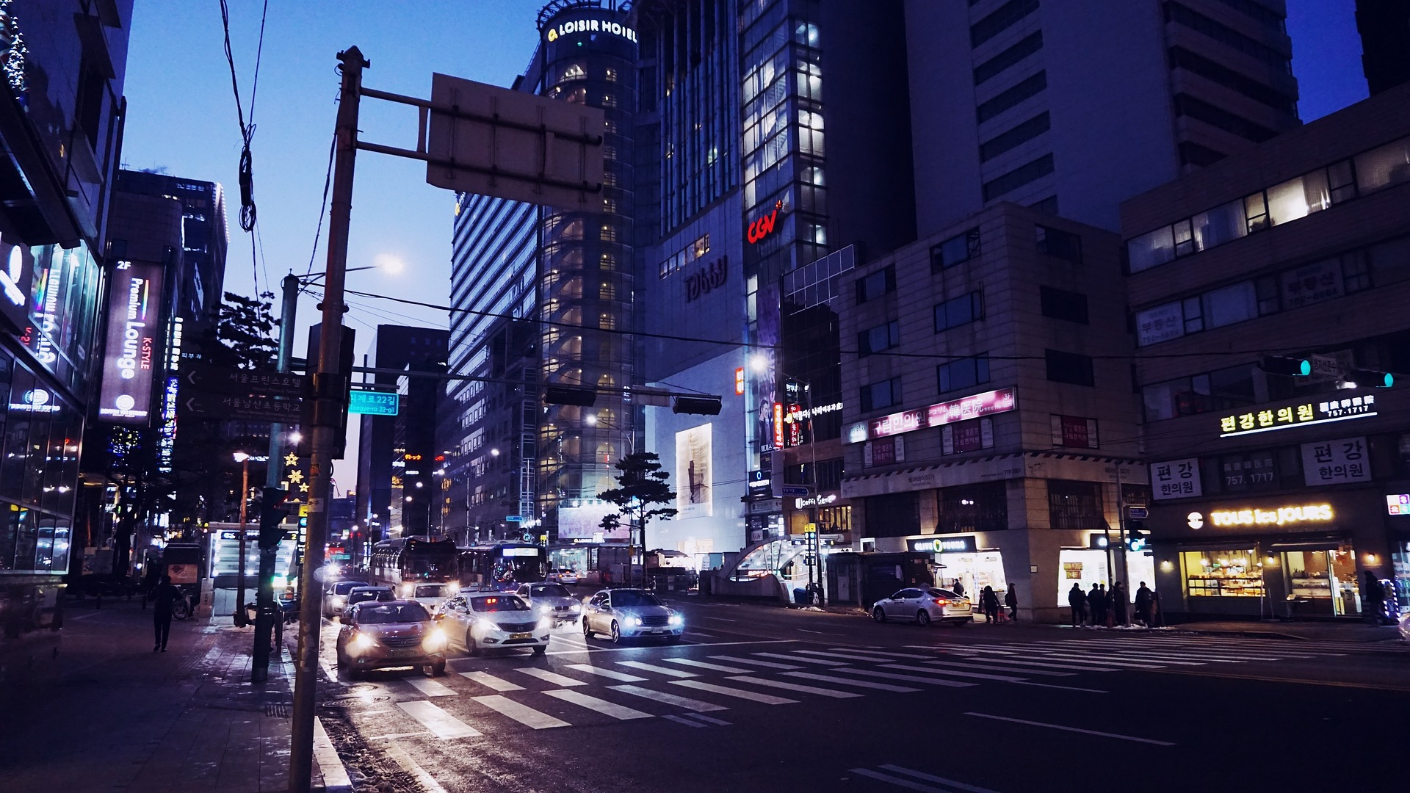
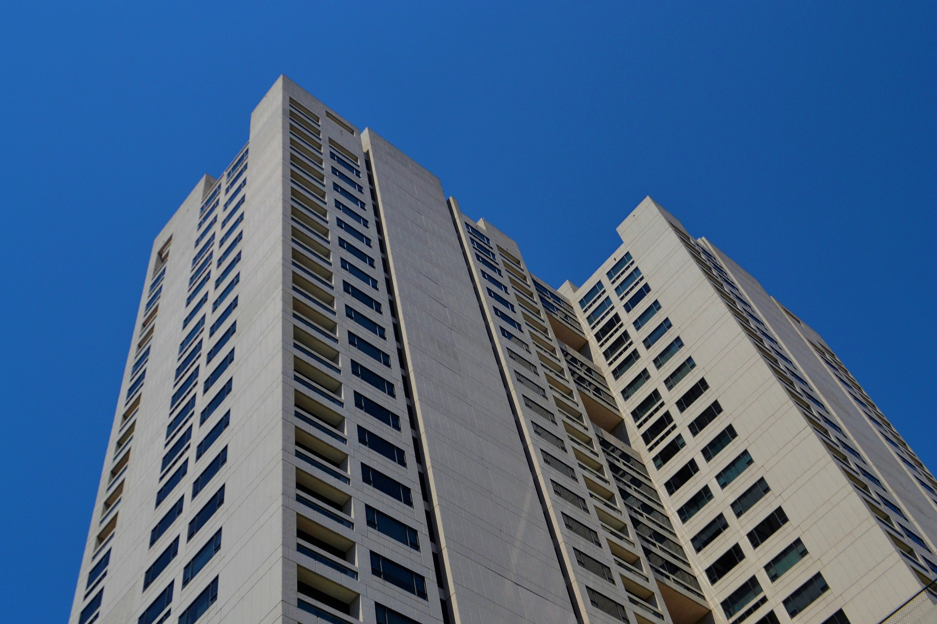
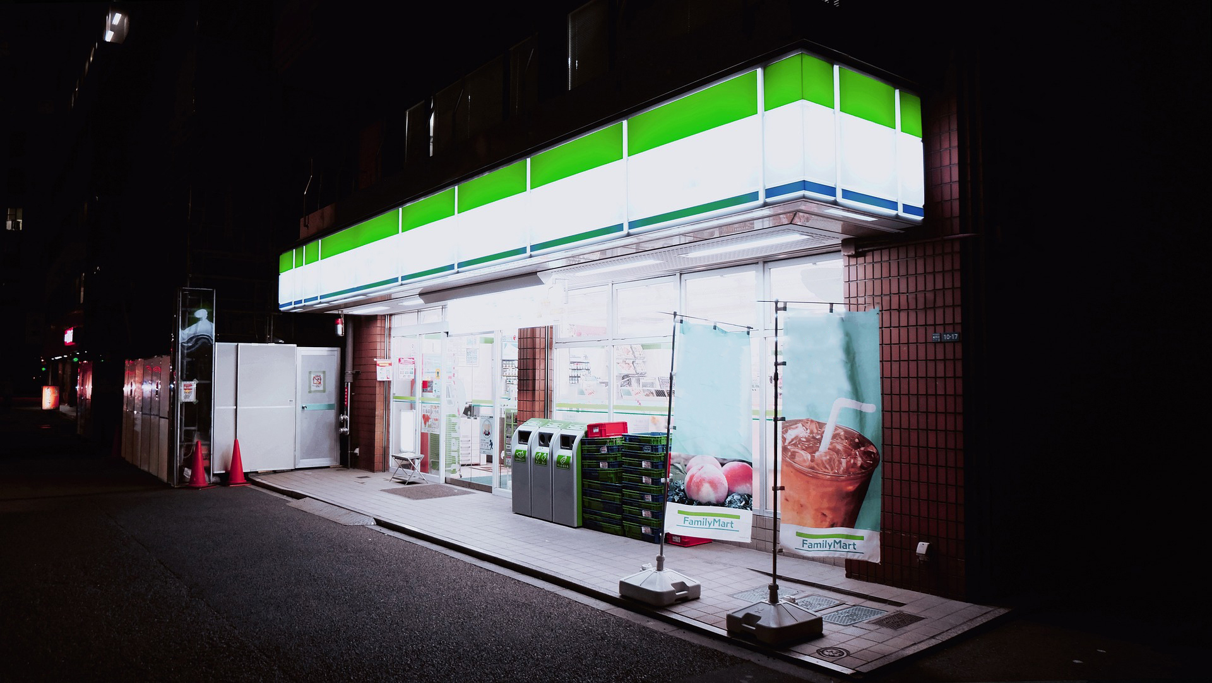
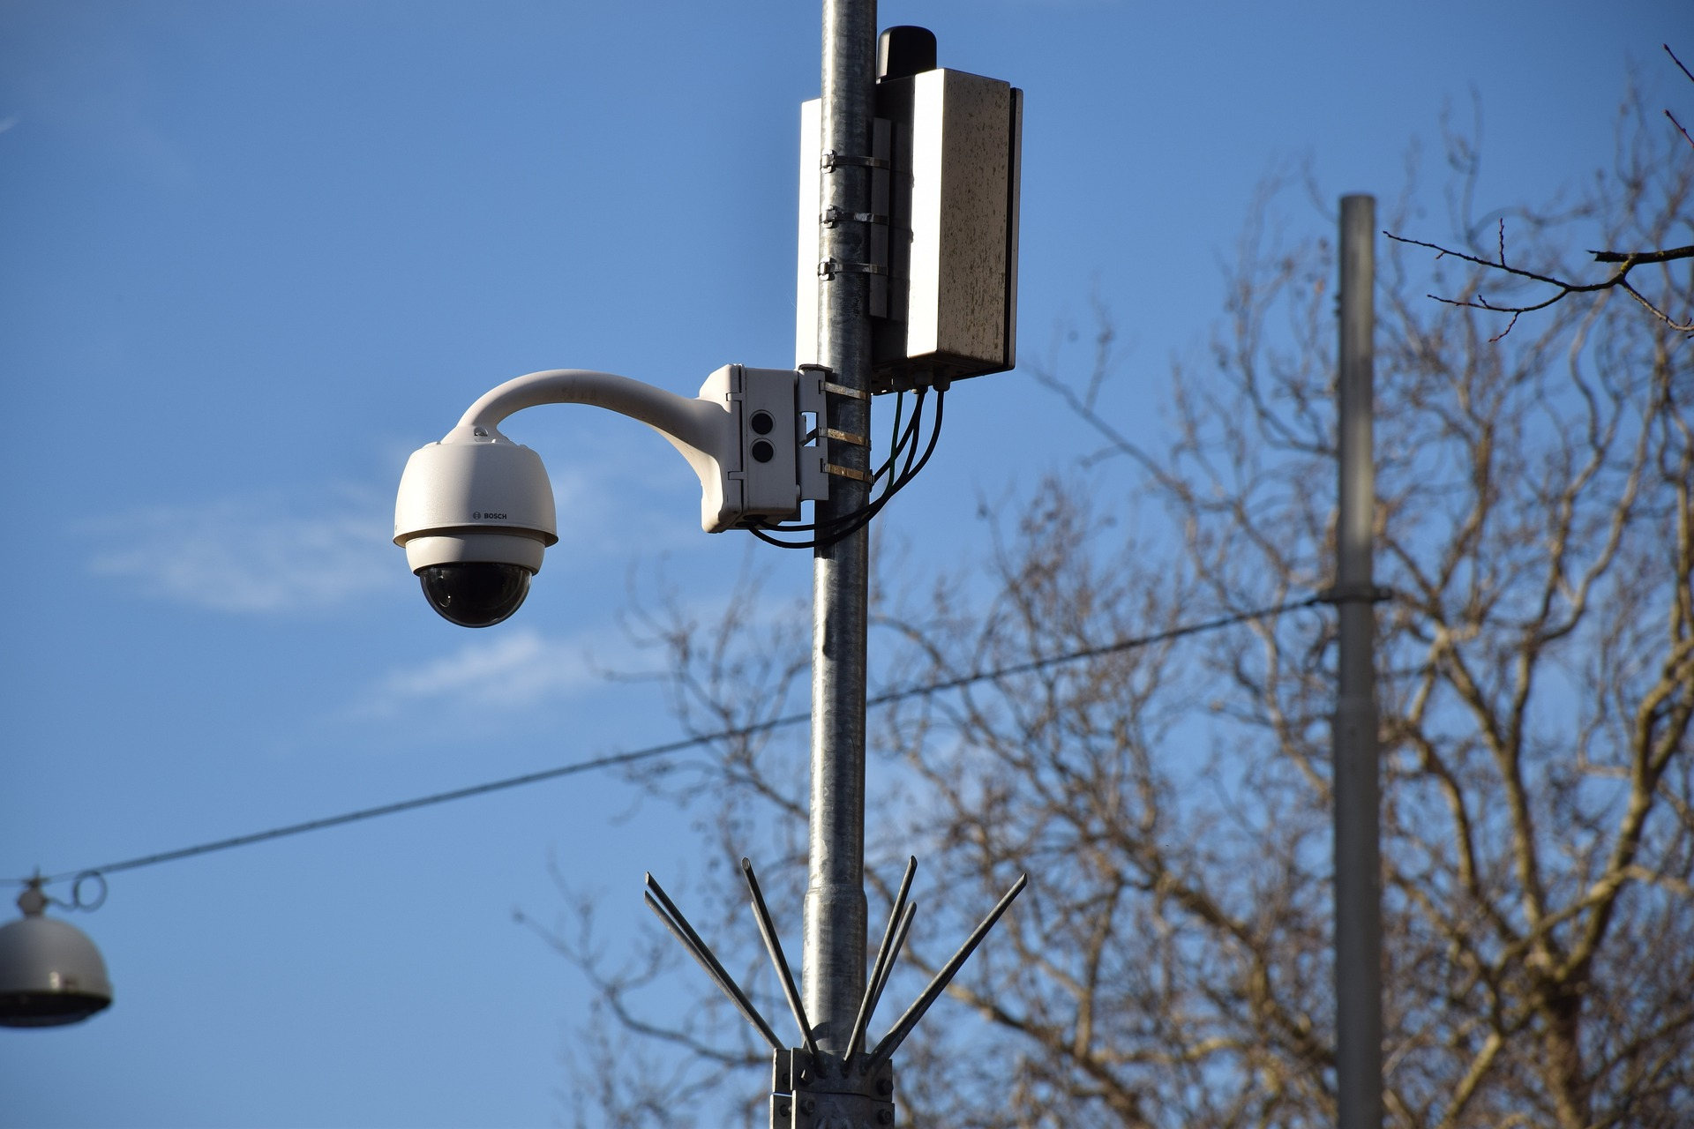
One-person households Project with One_Team
MZ 세대를 위한 1인가구 주거지역 추천 서비스
2-1
프로젝트 목표
MZ 세대를 위한 1인가구
주거지역 추천 서비스
✓ 학업이나 취업으로 인해 1인가구 생활을 시작하는 MZ 세대
✓ 지방 지역에서 올라와 수도권의 거주 지역에 대한 정보가 없는 청년
선호지역 밀집도
평수와 가격대
생활 편의시설
안정성
1인가구 선호지역 분석을 통한
주거형태별 인구 밀집도 정보 제공
1인가구 선호 거주면적을 분석 후
부합하는 거주지 위치 정보 제공
1인가구가 자주 이용하는
주변 편의시설 위치 제공
CCTV 정보 및 범죄율 파악 후
1인가구의 안전한 위치 정보 제공

Slide 12
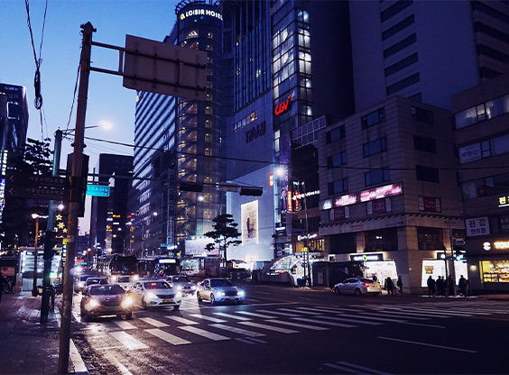
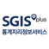

One-person households Project with One_Team
MZ 세대를 위한 1인가구 주거지역 추천 서비스
3-1
개발 내용
선호지역 밀집도 분석
성별·지역별·주거형태별 인구 통계 DATA
2015년~2021년, 서울시 행정동별
1인가구 성별, 연령별, 주거형태별 인구수 분석
서울시 연령별 1인가구 통계 DATA
2015년~2021년, 서울시 자치구별
1인가구 성별, 연령별 인구수 분석

Slide 13
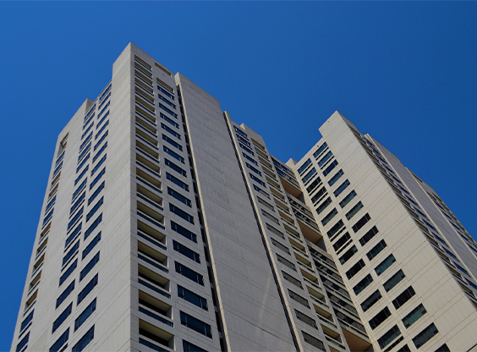



One-person households Project with One_Team
MZ 세대를 위한 1인가구 주거지역 추천 서비스
3-1
개발 내용
선호지역 평수와 가격대 분석
부동산통계정보 API 및 DATA
서울시 자치구별 주택 형태(연립다세대, 단독주택, 오피스텔, 아파트)
매매, 전세, 월세 가격의 평균 데이터 분석
서울시 부동산 실거래가 API 및 DATA
서울시에서 실시간으로 거래된 가격 정보를 통한
지번, 건물 면적, 보증금(임대료) 데이터 분석
서울시 1인가구의 주거면적 선호 통계 DATA
1인가구의 주거선호도 특성 중 우선순위 데이터 활용

Slide 14
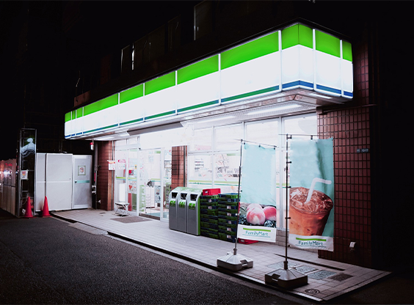


One-person households Project with One_Team
MZ 세대를 위한 1인가구 주거지역 추천 서비스
3-1
개발 내용
생활 편의시설 분석
생활 편의시설 파악
카카오 Maps API
내용
서울시 주변 시설 정보 API
내용
서울시 주요 공원현황 API
내용

Slide 15
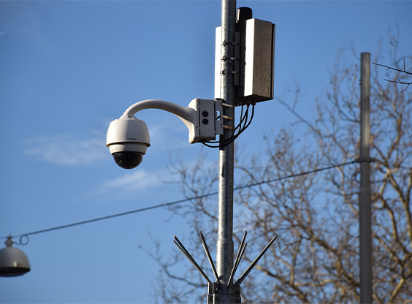

One-person households Project with One_Team
MZ 세대를 위한 1인가구 주거지역 추천 서비스
3-1
개발 내용
지역 안정성 분석
전국 CCTV 정보 표준 DB
내용
서울시 안전비상벨 설치위치 정보DB
내용
서울시 범죄율 DB
내용
서울시 화재발생 현황 통계 DATA
내용

Slide 16
One-person households Project with One_Team
MZ 세대를 위한 1인가구 주거지역 추천 서비스
3-2
개발 목표
Development Goal
1
MZ세대 1인가구 선호지역 분석
서울시 1인가구 수 통계에 대한 밀집도 분석
2
사용자에 맞는 주거지역 추천
거주면적과 시세 분석을 통한 추천
3
편의시설, 안전시설물 시각화
주거지역별 편의시설과 안정성 분석 후 시각화

Slide 17
One-person households Project with One_Team
MZ 세대를 위한 1인가구 주거지역 추천 서비스
4-1
기대효과
1인가구 생활을 시작하는 MZ 세대의 경제 상황과
선호하는 특성에 맞는 주거지역을 추천하여
MZ 세대의 주거 안정성 강화

Slide 18
MZ 세대를 위한 1인가구
주거지역 추천 서비스
1인가구 주거형태 분석 서비스

